Slide 1
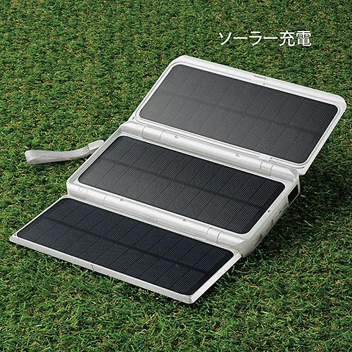
【提案書】
ソーラーパネルバッテリー10000
電源が使用できない非常時やアウトドアシーンで非常に役立つ、3枚パネルタイプのソーラーバッテリーです。10000ｍAhと大容量で、背面にはライト機能も付いており便利です。
特徴
納期
納期スペース
仕様
素材 : リサイクルABS・単結晶シリコン
サイズ : 175×100×23mm
機能 : ライト機能付
付属品 : 電源/USB・ソーラー 充電ケーブル付(Type-C)電池容量/10000mAh 定格容量/6000mAh DC INPUT5V/2A DC OUTPUT5V/2A
包装 : 箱入 箱サイズ/217×150×45mm
お見積
お見積りスペース

